Slide 1
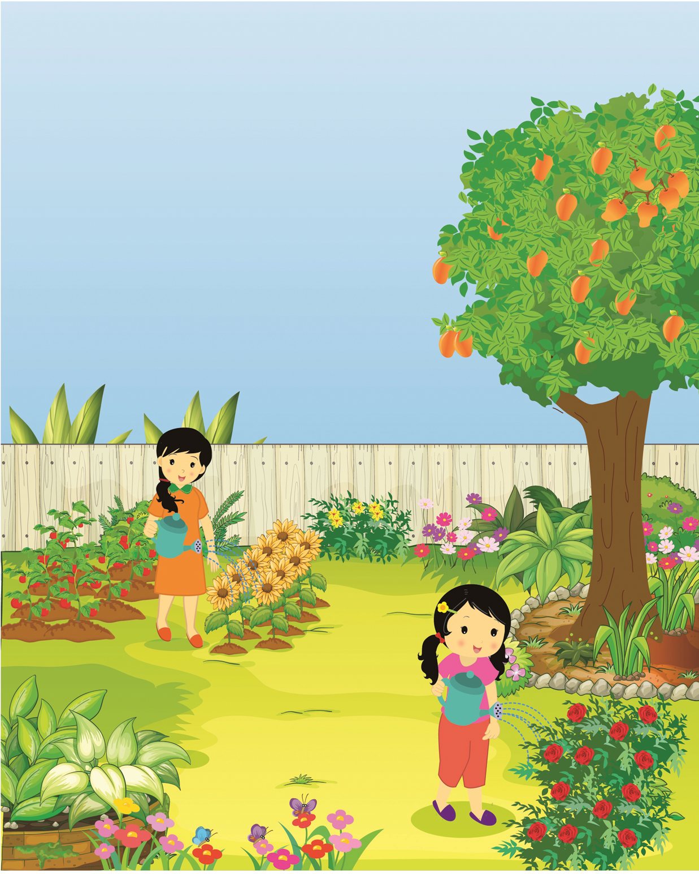
Subtema 3
Tanaman
di Sekitarku
Tanaman membuat udara menjadi sejuk. Tanaman apa saja yang ada di sekitar rumahmu?
Ayo, ceritakan!

Slide 2
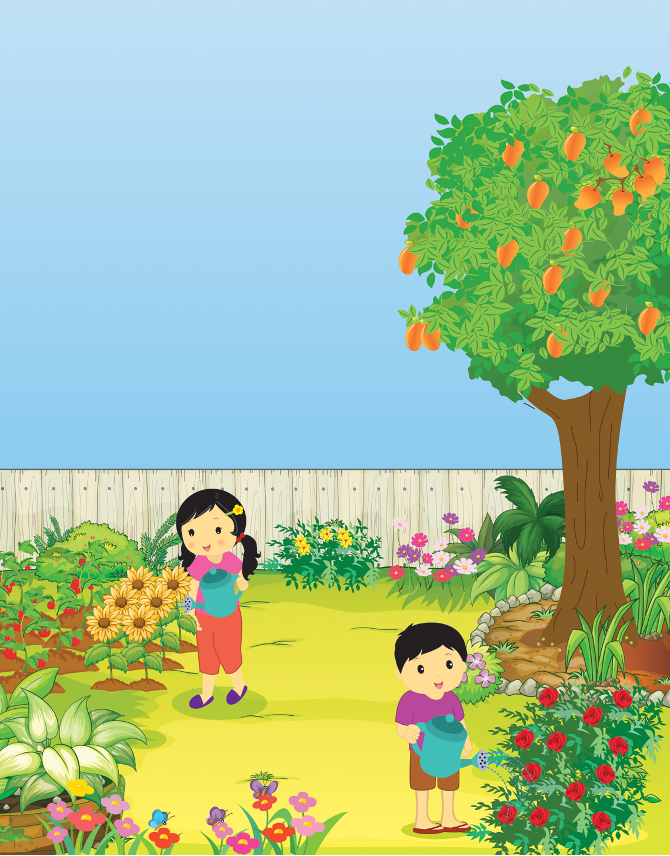
Bacalah teks
“Cara Merawat Tanaman”
di bukumu dengan saksama!
Ayo Berdiskusi
Bagaimana cara merawat tanaman di rumahmu?
Bicarakan dengan teman sebangkumu!
Lalu, tuliskan di selembar kertas di bukumu!
Bacakan hasilnya di depan kelas dengan percaya diri!

Slide 3
Ayo Peragakan
Bacalah percakapan berikut!
Kak Nina
sedang menyiram bunga, ya?
Aku bantu ya,
Kak?
Iya, Di.
Wah, Kakak senang sekali kalau Adi mau membantu.
Wah, Adi
sudah pandai menyiram bunga.
Adi menyiram tanaman secukupnya.
Wah, Ibu bangga sekali. Nina dan Adi saling membantu merawat tanaman.
Terima kasih, Bu. Saudara kan harus saling membantu.
Terima kasih,
Kak. Adi bisa
belajar dari Kakak.
Sebutkan kalimat pujian pada percakapan di atas!

Slide 4
Ayo Berkreasi
Ayo, membuat bunga dari kertas!
Siapkan:
kertas karton warna-warni, gunting, stik es krim, karton bekas tisu gulung, dan lem.
Gambarlah bentuk bunga dan daun di kertas karton. Buatlah dua rangkap untuk setiap bunga.
Guntinglah bunga sesuai bentuknya. Lakukan dengan hati-hati.
Tempelkan potongan bunga pada ujung stik es krim. Tempelkan juga pada sisi belakangnya.

Slide 5
Ayo Berkreasi
Lapisi karton bekas tisu
gulung dengan karton
sehingga menyerupai pot bunga.
Masukkan bunga ke dalam pot. Susunlah dengan rapi.

Slide 6
Ayo Berlatih
Kerjakan soal-soal di bawah ini!
1.
Tuliskan kalimat pujian yang sesuai untuk gambar di bawah ini!
a.
b.
2.
Tuliskan aturan merawat tanaman sesuai gambar berikut!
a.
b.

Slide 7
Apakah aku bisa menceritakan aturan di rumah
tentang merawat tanaman?
Apakah aku bisa menunjukkan dan menulis kalimat pujian?
Apakah aku bisa membuat karya tiga dimensi?

